Slide 1
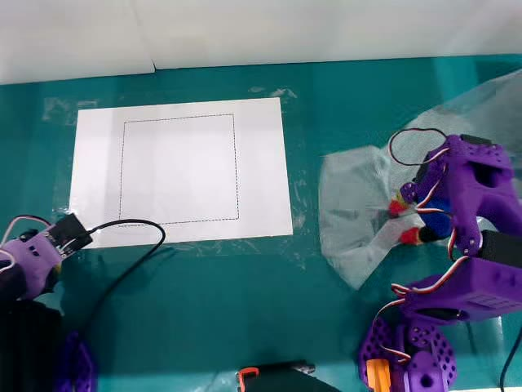
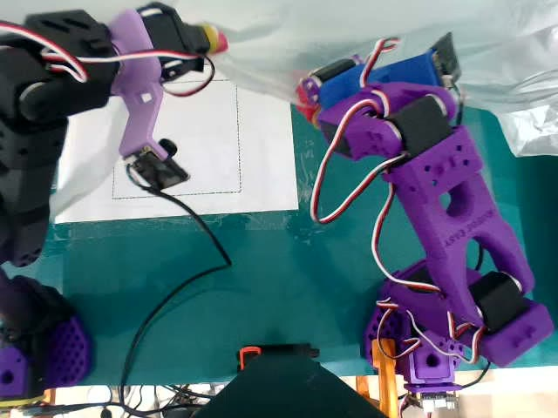
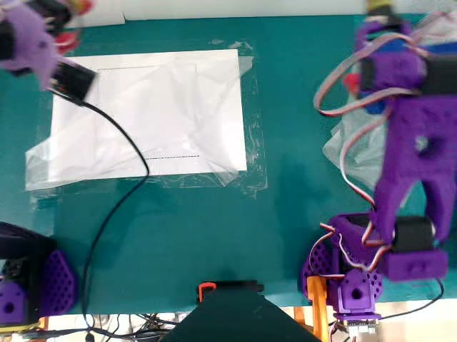
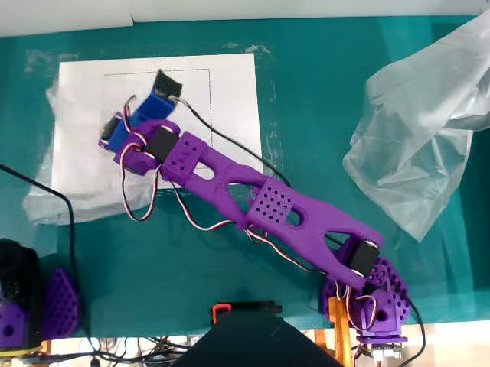
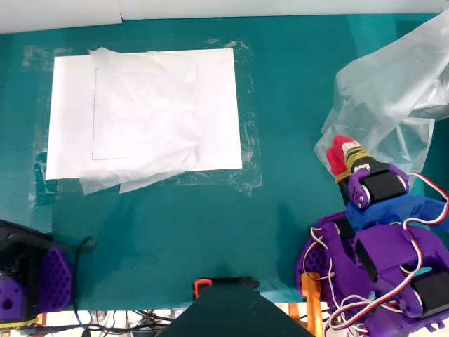
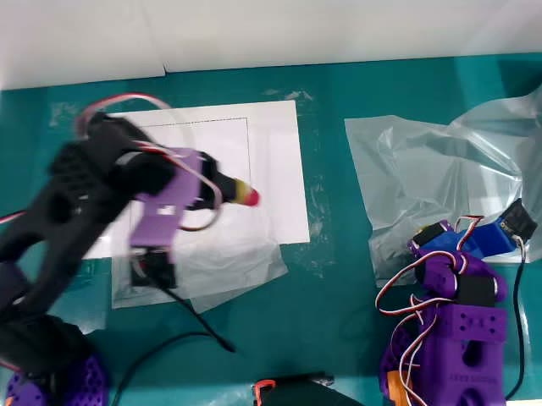
투명 비닐봉지를
뜯고, 접고, 넣는 로봇
PAC 2026 · PHYSICAL AI CHALLENGE
SO-101 양팔 · SmolVLA 파인튜닝 · 사람 개입 데이터 · 단계 라벨 진행도(SARM)
1
끌어오기
2
뜯기
3
펴 놓기
4
접기
5
옮겨 놓기
6
집어 넣기
Notes:
(15초) 안녕하십니까. 저희는 SO-101 양팔로 투명 비닐봉지를 롤에서 뽑아 뜯고, 펴서 두 번 접고, 종이 위에 놓았다가 다시 집어 목표에 넣는 과제를 SmolVLA로 풀었습니다. 아래 사진은 실제 대회 데이터의 상단 카메라 장면입니다. 시연은 잠시 뒤 바로 보여드리고, 지금은 데이터를 어떻게 모으고, 어떻게 라벨링하고, 어떻게 학습했는지를 말씀드리겠습니다.

Slide 2
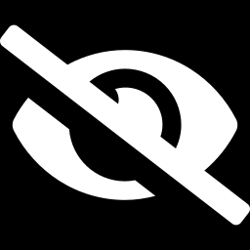


시연으로 배우고, 실패한 곳에서 다시 배운다
우리의 학습 루프
과제
롤에서 비닐봉지를 뽑아 뜯고, 가운데 펴서 두 번 접고, 종이 위에 옮겼다가 다시 집어 목표에 넣습니다. 6단계, 시연 1회 평균 75초입니다.
1
사람 시연으로 SmolVLA 파인튜닝
과제의 기본 흐름을 배웁니다
2
정책이 실패하려 할 때 사람이 넘겨받아 교정
시연에 없던 복구 동작을 모읍니다
어려운 점
얇고 투명한 비닐
집기 어렵고 카메라에 잘 안 보입니다
비닐 상태로 단계를 라벨링해 진행도 모델(SARM) 학습
지금 과제를 얼마나 했는지 0~1로 판단합니다
3
한 번 놓치면 처음 보는 장면
성공 시연만 배운 모델은 갈피를 못 잡습니다
4
진행도가 오른 동작에 가중치를 주어 재학습(RA-BC)
효과 있던 동작을 더 배웁니다
참고할 선례 없음
VLA로 비닐을 접은 공개 사례를 찾지 못했습니다
정책이 새로 실패하는 지점이 생기면 2~4를 다시 돕니다.
Notes:
(55초) 이 과제가 어려운 이유는 세 가지입니다. 비닐이 얇고 투명해서 집기도 보기도 어렵고, 한 번 놓치면 성공 시연에는 없던 장면이 되어 모방학습 모델이 갈피를 못 잡습니다. 그리고 VLA로 비닐을 접은 공개 사례를 찾지 못해서 그대로 따라 할 선례가 없었습니다. 그래서 오른쪽 루프로 접근했습니다. 사람 시연으로 기본 흐름을 배우고, 정책이 실패하려 할 때 사람이 넘겨받아 교정한 데이터를 모읍니다. 단계 라벨로 진행도 모델을 학습하고, 진행도가 실제로 오른 동작을 더 배우도록 가중치를 줘서 재학습합니다. 모든 결정은 논문과 LeRobot 공식 문서 근거와 함께 저장소에 기록했습니다.

Slide 3
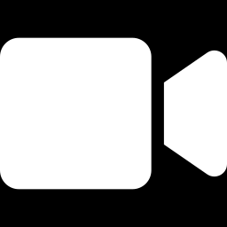
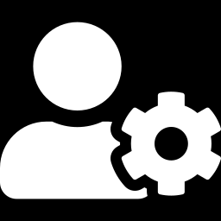
데이터는 한 방식으로, 실패 지점을 겨냥해 모은다
사람 시연
사람 개입 (DAgger)
한 가지 방식으로 통일
일관된 시연 75개가 방식이 섞인 81개보다 나았습니다(SO-101 사례)
실패 직전에 넘겨받아 교정
리더암으로 넘겨받아 익숙한 상태로 되돌린 뒤 그 단계를 끝까지 해 보입니다
앞뒤 정지 구간 자르기
멈춤과 출발을 같이 배우면 출발이 머뭇거립니다. 영상은 다시 인코딩하지 않습니다
원격 GPU 추론 구조에 맞게 직접 구현
LeRobot 기능은 정책이 로봇 PC에서만 돌아서, 노트북-GPU PC 구조에 넣었습니다
대회 과제 시연 51개, 64분
양팔, 카메라 3대(상단, 양 손목), 30fps
누가 조종했는지 프레임마다 기록
성공·실패와 함께 따로 저장해 시연 데이터와 그대로 합쳐집니다
−30%
리허설 시연에서 잘라낸 정지 프레임 (33,807 → 23,804)
2/10
개입 없이 돌린 1차 정책의 성공 횟수 (리허설)
45%
개입 데이터 중 사람이 조종한 프레임 (53개 에피소드)
Notes:
(1분 20초) 데이터 수집 원칙은 두 가지입니다. 첫째, 시연은 한 가지 방식으로 통일했습니다. 같은 상황에서 행동이 매번 다르면 모델은 그 행동들을 섞어 버립니다. 실제로 SO-101 사례에서 일관된 75개가 방식이 섞인 81개보다 나았습니다. 또 녹화 앞뒤의 멈춘 구간을 잘라냈습니다. 리허설 데이터에서는 프레임의 30%가 멈춘 장면이었고, 같은 장면에서 멈춤과 출발을 같이 배우면 출발이 머뭇거립니다. 영상은 다시 인코딩하지 않고 구간 정보만 고쳐 화질 손실이 없습니다. 대회 과제는 양팔과 카메라 3대로 51개, 64분을 모았습니다. 둘째, 사람 개입 데이터입니다. 1차 정책을 혼자 돌리면 10번 중 2번만 성공했습니다. 그래서 정책이 실패하려는 순간 리더암으로 넘겨받아 교정하고 다시 돌려줍니다. LeRobot의 개입 기능은 정책이 로봇 PC에서 돌아야 해서, 추론을 GPU PC에서 하는 저희 구조에 맞게 직접 구현했습니다. 누가 조종했는지는 프레임마다 기록했고, 개입 데이터 53개 중 45%가 사람 교정 프레임입니다.

Slide 4
작은 데이터용 파인튜닝: 이어서 학습, 교정은 2배
출발점
smolvla_base에서 동작 부분만 학습
언어·시각 모델은 고정합니다. 배치 64, 2만 스텝, 30fps로 1.7초(50스텝)씩 동작을 예측합니다
2차 모델은 교정 동작을 배웠는가
1차
사람 시연 50개
잡고 접으러 가기까지는 안정적이지만, 놓치거나 집기에 실패하면 갈피를 못 잡았습니다
2차
1차에서 이어서, 사람 교정은 2배로
1만5천 스텝 체크포인트에서 출발합니다. 교정 구간을 두 번 넣어 전체의 45%로 맞췄습니다(선행 연구 최적 약 50%)
대회
같은 레시피를 6단계 전체 과제에
전체 과제 시연으로 학습하고, 진행도 모델이 검증을 통과하면 RA-BC를 얹습니다
평균 동작 오차(도). 학습에 쓴 장면 30개씩에서 잰 값이라, 새 상황의 성공률은 로봇 시연으로 확인합니다.
Notes:
(1분 15초) 학습은 SmolVLA 공식 파인튜닝 설정에서 출발했습니다. 사전학습된 언어·시각 모델은 고정하고 동작 부분만 학습해서, 시연 수십 개로도 과적합을 줄입니다. 30fps에서 한 번에 1.7초 분량을 예측합니다. 1차 모델은 시연 50개로 학습했는데, 비닐을 잡고 접으러 가기까지는 안정적이었지만 한 번 놓치면 갈피를 못 잡았습니다. 성공 시연만 봤기 때문입니다. 2차는 처음부터 다시 하지 않고 1차의 1만5천 스텝 체크포인트에서 이어 학습했습니다. 사람 교정 구간은 두 번 넣어 전체의 45%가 되게 했는데, 개입 프레임을 약 50%로 맞춘 Sirius 연구와 같은 비율입니다. 오른쪽 그래프처럼 1차 모델은 사람 교정 동작과 평균 15도 어긋났지만 2차는 0.65도로 줄었고, 원래 시연 동작도 잊지 않았습니다. 대회 과제에도 같은 레시피를 적용합니다.

Slide 5
단계는 동작이 아니라 비닐 상태로 나눈다
1
끌어오기
2
뜯기
3
펴 놓기
4
접기
5
옮겨 놓기
6
집어 넣기
Pull out the plastic bag.
Tear off the plastic bag.
Lay the plastic bag flat.
Fold the plastic bag twice.
Place the plastic bag on the paper.
Pick up the plastic bag and put it into the target.
라벨 규칙
도구와 분업
시작 순간에 키 하나 하위 과제가 시작되는 프레임에 1~6을 누릅니다. 진행도 값은 사람이 찍지 않아 빠르고, 사람마다 같습니다
실패한 시도는 이전 단계 다시 하면 마지막으로 제대로 시작한 순간에 찍습니다
이름은 동사 + 대상 + 끝 상태 단계마다 첫 동사를 다르게 했습니다(SARM 논문 형식)
웹 라벨링 도구 카메라 3대를 함께 재생하고, 찍는 즉시 단계 띠와 진행도 곡선을 보여 줍니다
팀원 3명이 51개를 나눠서 원본과 자른 데이터의 프레임 차이를 맞춰 하나로 합쳤습니다
LeRobot SARM 형식으로 내보내기 49개로 학습합니다(팀 판단 제외 1개, 라벨 없음 1개)
Notes:
(1분 20초) 라벨링은 대회 과제를 여섯 단계로 나눴습니다. 끌어오기, 뜯기, 펴 놓기, 접기, 옮겨 놓기, 집어 넣기입니다. 기준은 팔의 동작이 아니라 화면에 보이는 비닐 상태입니다. 진행도 모델이 화면을 보고 판단하기 때문입니다. 규칙은 단순합니다. 각 하위 과제가 시작되는 순간에 키 하나만 누릅니다. 진행도 값을 사람이 직접 찍으면 오래 걸리고 사람마다 달라지기 때문에, 경계만 찍고 그 사이는 모델이 채웁니다. 집기에 실패해서 다시 하면 마지막으로 제대로 시작한 순간에 찍고, 앞의 실패는 이전 단계로 둡니다. 단계 이름은 SARM 논문처럼 동사, 대상, 끝 상태로 짓고 첫 동사를 모두 다르게 했습니다. 지시문으로 쓸 때 헷갈리지 않게 하려는 것입니다. 도구는 직접 만든 웹 라벨링 도구입니다. 카메라 3대를 같이 보면서 찍으면 바로 단계 띠와 진행도 곡선이 그려집니다. 팀원 3명이 51개를 나눠 라벨링했고, 프레임 기준을 맞춰 하나로 합친 뒤 LeRobot SARM 형식으로 내보냈습니다.

Slide 6
진행도 모델은 검증을 통과해야 쓴다
라벨이 진행도가 되는 방식 (대회 데이터 에피소드 0)
리허설에서 배운 것
AUROC 0.72
성공과 실패를 가르는 점수, 통과 기준은 0.85
라벨 없이 시간 비율만 배운 SARM은 마지막 진행도가 성공 0.65, 실패 0.64로 같았습니다.
그래서 2차 학습에는 가중치를 쓰지 않았습니다.
팔이 흐름의 어디쯤인지는 알지만, 비닐이 접혔는지는 몰랐습니다.
끌어오기
뜯기
펴 놓기
접기
옮겨 놓기
집어 넣기
대회 과제
진행도 = 지난 단계 + 지금 단계에서 지난 시간 비율. 단계 폭은 데이터 평균 시간(끌어오기 30%, 뜯기 12% …)입니다.
재학습 가중치(RA-BC): 동작 뒤 1.7초 동안 진행도가 오르면 1, 내려가면 0입니다.
비닐 상태 6단계 라벨로 다시 학습합니다(49개). 경계가 사람 라벨과 맞고 실패에서 낮게 나와야 RA-BC와 실패 감지에 씁니다.
Notes:
(1분 15초) 진행도 모델은 LeRobot의 SARM을 씁니다. 왼쪽은 라벨이 진행도 목표값으로 바뀌는 모습입니다. 진행도는 지난 단계들과 지금 단계에서 지난 시간 비율의 합이고, 각 단계의 폭은 사람이 정하지 않고 데이터에서 그 단계가 차지하는 평균 시간으로 둡니다. 이 진행도로 재학습 가중치를 줍니다. 어떤 동작 뒤 1.7초 동안 진행도가 오르면 가중치 1, 내려가면 0이라, 효과 있던 동작을 더 배우게 됩니다. 다만 진행도가 틀리면 가중치가 오히려 해가 되므로, 쓰기 전에 검증을 통과해야 한다는 기준을 뒀습니다. 리허설에서 라벨 없이 시간 비율만 배운 SARM은 성공과 실패의 마지막 진행도가 0.65와 0.64로 같았고, 구분 점수 AUROC가 0.72로 기준 0.85에 못 미쳐서 쓰지 않았습니다. 팔이 어디쯤인지는 알아도 비닐이 접혔는지는 몰랐던 것입니다. 그래서 대회 과제에서는 비닐 상태로 나눈 6단계 라벨로 다시 학습했고, 같은 검증을 통과하면 재학습과 실행 중 실패 감지에 씁니다.

Slide 7

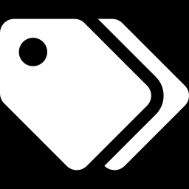
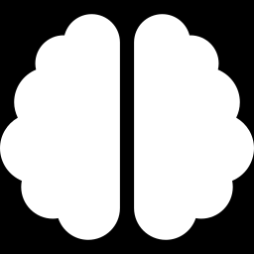
실패를 데이터로 바꿔 다시 배웁니다
데이터
라벨
학습
한 방식으로 모은 시연에, 실패 직전 사람 개입을 더합니다
비닐 상태 6단계를 시작 순간 키 하나로 찍습니다
이어서 학습하고 교정은 2배로. 진행도 모델은 검증을 통과해야 씁니다
이제 실제 시연을 보여드리겠습니다
코드와 결정 근거: github.com/kangkb7701/pac2026-film-folding-vla
Notes:
(30초) 정리하면, 저희는 실패를 데이터로 바꿔 다시 배우는 구조를 만들었습니다. 데이터는 한 방식으로 모은 시연에 실패 직전의 사람 개입을 더했고, 라벨은 비닐 상태 기준 6단계를 키 하나로 빠르게 찍었고, 학습은 이어서 하되 교정 동작에 무게를 두고, 진행도 모델은 검증을 통과해야만 씁니다. 이제 실제 시연을 보여드리겠습니다.

